Slide 1
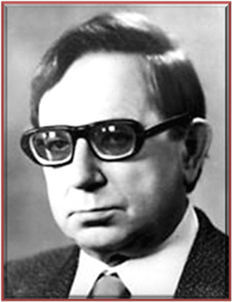

Slide 2
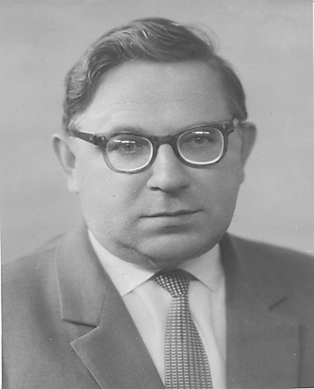
За всю свою историю Волгоградский государственный технический университет представил целую плеяду блестящих ученых и инженеров, умноживших славу российской науки и техники. Среди них – неординарный человек, талантливый руководитель, именитый ученый, заслуженный деятель науки и техники РФ, доктор технических наук, профессор Николай Васильевич Тябин, которому 20 августа 2021 года исполнилось 100 лет со дня рождения.
Его творческая деятельность обогатила науку многими непреходящими ценностями; труды его до сих пор оказывают большое влияние на развитие науки и техники.

Slide 3
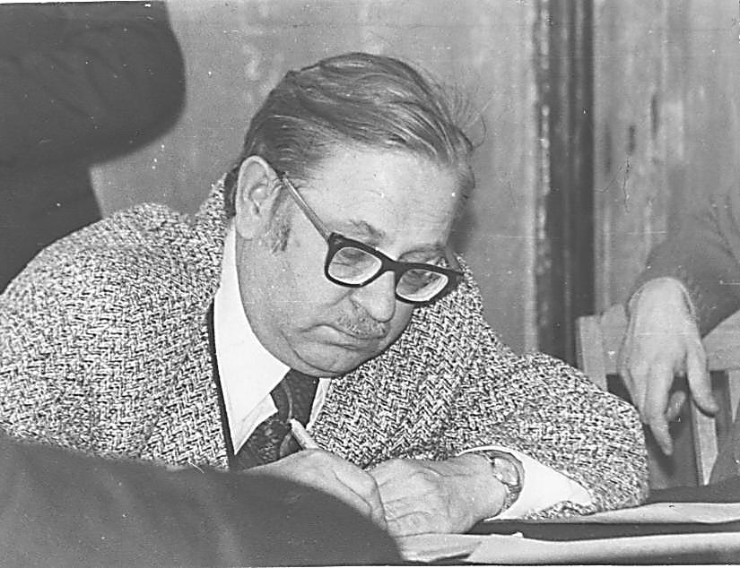
СТАНОВЛЕНИЕ УЧЕНОГО
Николай Васильевич Тябин родился 20 августа 1921 года в городе Чистополь Татарской АССР. В 1926 году, вместе с родителями, переехал в г. Казань, где успешно закончил среднюю школу, а затем поступил в Казанский химико-технологический институт. По окончанию института, ему была присвоена квалификация инженера-механика по специальности «Процессы и аппараты химических производств». В 1946 г. он поступил в аспирантуру на кафедру гидравлики Казанского химико-технологического института и в 1949 г. защитил диссертацию на соискание ученой степени кандидата технических наук. После защиты работал в институте ассистентом кафедры физики, а затем кафедры процессов и аппаратов. В 1952 г. был избран доцентом кафедры «Процессы и аппараты и гидравлика».

Slide 4
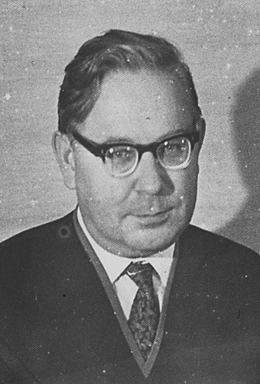
В 1956 г. молодой ученый был прикомандирован в докторантуру Института нефти АН СССР (Москва). После окончания докторантуры в 1958 г. возвратился в г. Казань и был избран заведующим кафедрой компрессорных машин и гидравлики.
В 1962 г., в Московском химико-технологическом институте им. Д. И. Менделеева, состоялась защита диссертации Н. В. Тябина на соискание ученой степени доктора технических наук на тему «Реологическое исследование процессов течения структурированных нефтепродуктов». В 1964 г. Николаю Васильевичу было присвоено звание профессора по кафедре «Процессы и аппараты химических производств». Основными научными направлениями ученого являлись гидродинамика и тепломассоперенос в неньютоновых средах.

Slide 5
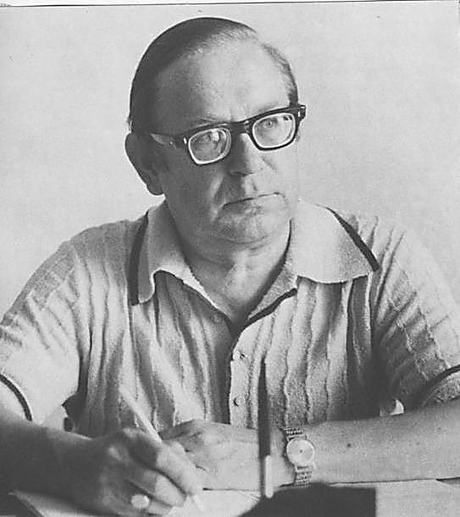
РЕКТОР (1962 – 1967)
В 1962 г. Н. В. Тябин утвержден коллегией Министерства высшего и среднего специального образования РСФСР ректором Волгоградского механического института. За время работы Николая Васильевича в этой должности, механический институт был преобразован в политехнический институт. В институте были организованы химико-технологический факультет, три вечерних факультета, ряд новых специальностей и кафедр. Контингент студентов и штат преподавателей увеличился в три раза. В институт были приглашены профессора, доктора наук и образован совет по защите кандидатских диссертаций, что дало возможность подготовить за этот период в институте более 100 кандидатов технических наук.

Slide 6
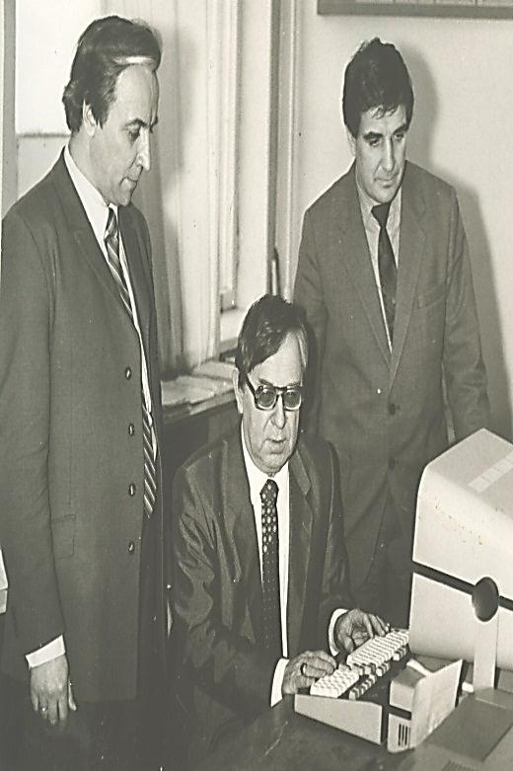
СОЗДАНИЕ КАФЕДРЫ
«ПРОЦЕССЫ И АППАРАТЫ ХИМИЧЕСКИХ ПРОИЗВОДСТВ»
В 1964 году Н. В. Тябин возглавил новую кафедру «Процессы и аппараты химических производств». Изначально кафедра создавалась как выпускающая для подготовки инженеров по специальности «Машины и аппараты химических производств». Специфика химических предприятий Волгоградского региона и научные интересы заведующего кафедрой предопределили направленность научных исследований кафедры – теоретические основы реодинамики и процессов и аппаратов химических производств. Впервые в нашей стране, на кафедре, возглавляемой Н. В. Тябиным, была начата подготовка инженеров-монтажников для Минмонтажспецстроя СССР. Кроме того, кафедра осуществляла целевую интенсивную подготовку студентов с переводом их на индивидуальные планы обучения.
Н. В. Тябин (в центре) с учениками

Slide 7
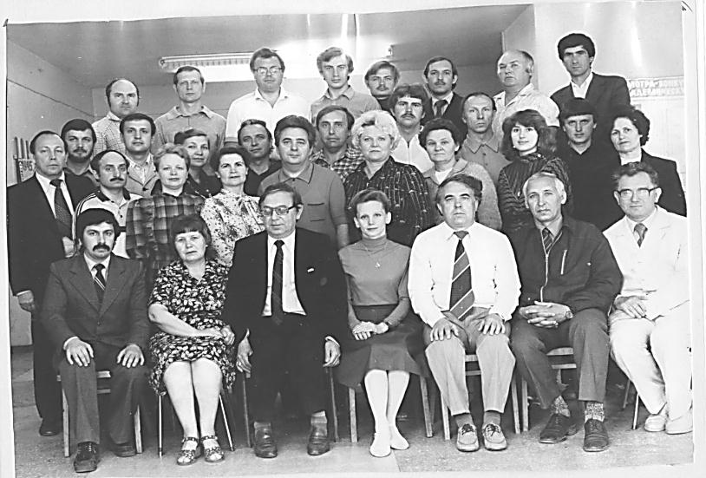
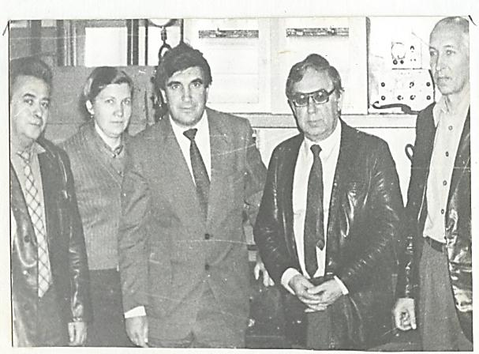
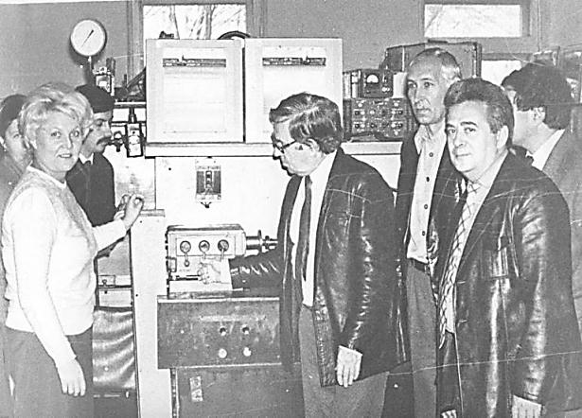
Н. В. Тябин (в центре) с сотрудниками кафедры
Н. В Тябин с коллегами
Н. В. Тябин с инженерами кафедры

Slide 8
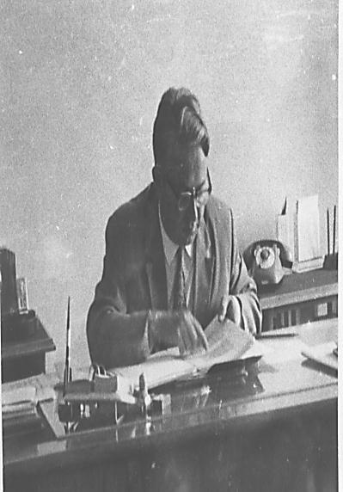
НАУЧНАЯ ШКОЛА Н. В. ТЯБИНА
Николай Васильевич являлся одним из ведущих ученых в нашей стране в области нового направления – исследования и разработки реологических процессов в химической технологии. Он в течении 40 лет интенсивно разрабатывал и развивал реологические законы деформации и течения различных синтетических материалов перерабатываемых в химической и нефтехимической промышленности. Им была создана научная школа основ реологических процессов переработки и применения вязкопластических и неньютоновских жидкостей. Возглавляемая Н. В. Тябиным кафедра ПАХП, являлась головной по проблеме течения неньютоновских жидкостей и переработке полимеров при Государственном комитете по народному образованию СССР.

Slide 9
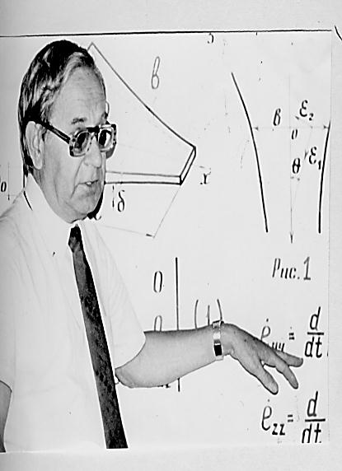
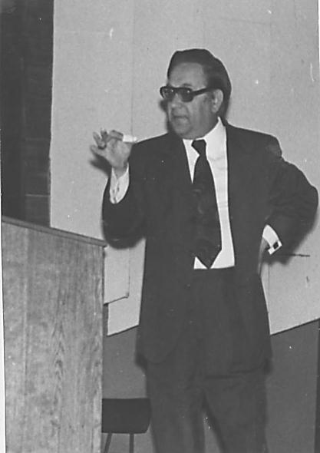
Н. В. Тябин автор более 350 научных работ, в числе которых 6 монографий, 102 изобретения, подтвержденные авторскими свидетельствами СССР, 8 иностранных патентов. Ученым были подготовлены 10 докторов технических наук и более 60 кандидатов технических наук.
В течении ряда лет Николай Васильевич избирался председателем секции «Реология» при Волгоградском областном правлении ВХО им. Д. И. Менделеева. Он был членом специализированного совета по защите докторских диссертаций при Казанском НИИхимпродуктов. Награжден знаками и медалями: «За отличные успехи в работе», «За доблестный труд», «30 лет Победы в Великой Отечественной войне», «40 лет Победы в Великой Отечественной войне 1941-1945 гг.»

Slide 10
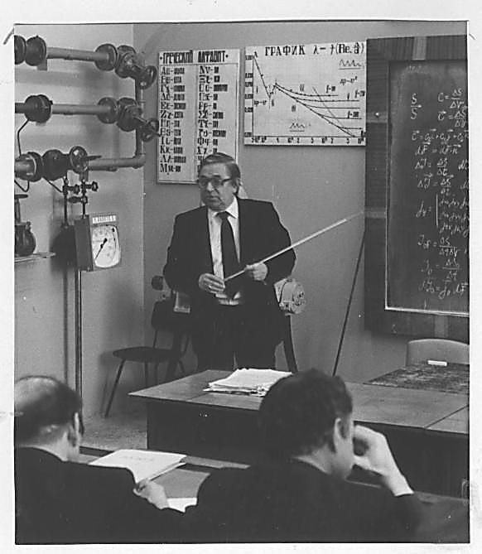
ТЯБИНСКИЕ ЧТЕНИЯ
Ежегодно в Волгоградском государственном техническом университете на химико-технологическом факультете проходят Тябинские чтения. Это мероприятие предназначено специально для студентов вуза. Оно неслучайно носит имя Николая Васильевича Тябина, который основал кафедру ПАХП и дал путевку в жизнь многим ученым и создал научную школу. На этих чтениях молодые исследователи представляют свои научные разработки и отстаивают их перед оппонентами. В 2020-2021 учебном году на химико-технологическом факультете ВолгГТУ прошла олимпиада «Тябинские чтения», посвященная 100-летию Н. В. Тябина. С рассказом о своем учителе выступил профессор, доктор технических наук Александр Борисович Голованчиков.

Slide 11
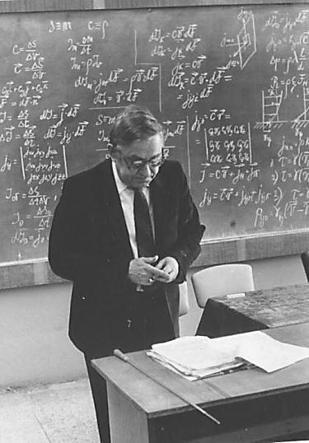
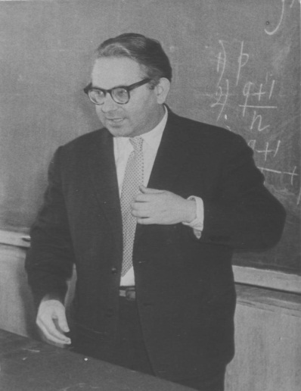
Тябинские чтения проходили в расширенном формате с участием студентов и их руководителей от Волжского политехнического института (филиала) ВолгГТУ, кафедр «Технология органического и нефтехимического синтеза» и «Химия и технология переработки эластомеров». В состав жюри, помимо профессорско-преподавательского состава кафедр ПАХПП и базовой кафедры ПАПТУ, входили представители базового предприятия-партнера Волгоградского филиала ООО «Омсктехуглерод». Магистрантами и бакалаврами были представлены презентации научных разработок, теоретических и экспериментальных исследований. В мероприятии приняли участие 36 человек.
Н. В. Тябин
Молодые ученые 2021
Молодые исследователи 2021
Н. В. Тябин

Slide 12
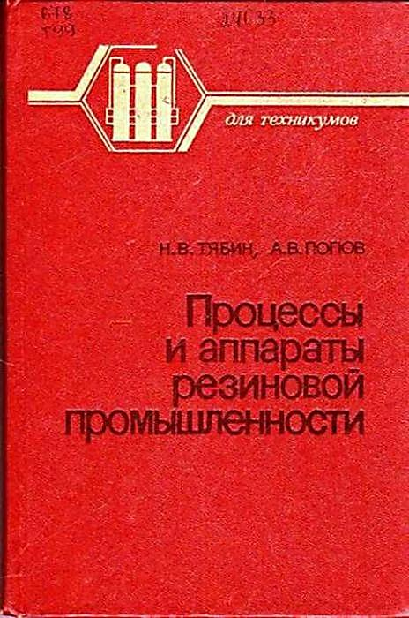
ТРУДЫ Н. В. ТЯБИНА ИЗ ФОНДА ИБЦ
Тябин, Н. В., Попов, А. В. Процессы и аппараты резиновой промышленности [Текст] : учеб. пособие для техникумов / Н. В. Тябин, А. В. Попов. – Ленинград : Химия, 1988. – 247, [1] с.
В учебном пособии, в доступной форме, описаны типовые процессы и аппараты резиновой промышленности. Освещены теоретические основы процессов, приводятся конструкции и методы расчета аппаратов и машин.
Тябин, Н. В. Реологическая кибернетика [Текст]. Ч. 1 / Н. В. Тябин ; Волгогр. Политехн. Ин-т. – Волгоград : [б. и.], 1977. – 111 с. : ил.
В издании представлена реологическая кибернетика, методы исследования реологических процессов, метод механических моделей, принципы получения реологических уравнений состояния для сложных механических моделей, двухэлементные механические модели, трехэлементные реологические модели.

Slide 13
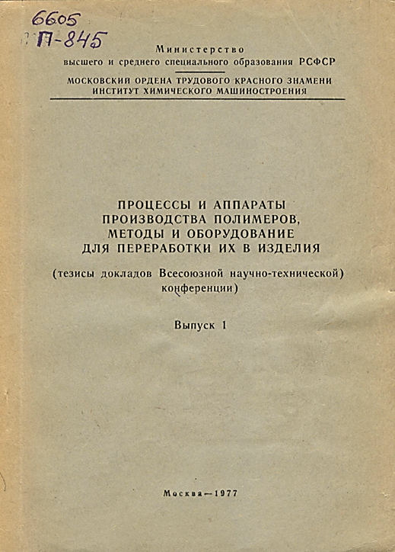
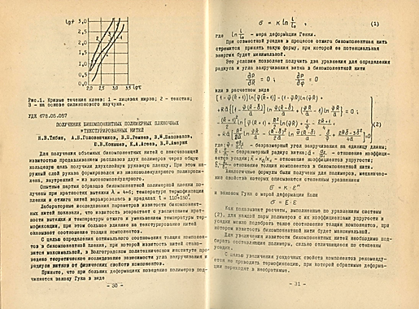
Процессы и аппараты производства полимеров, методы и оборудование для переработки их в изделия [Текст] : тез. докл. всесоюз. науч.-техн. конф., 11-13 окт. 1977 г. Вып. 1 / Моск. ин-т хим. машиностр. – Москва.: МИХМ, 1977. – 165 с.
В сборнике представлены исследования по процессам и аппаратам производства полимеров. Входящая в сборник статья Н. В. Тябина, освещает проблемы получения бикомпонентных полимерных пленочных текстурированных нитей.

Slide 14
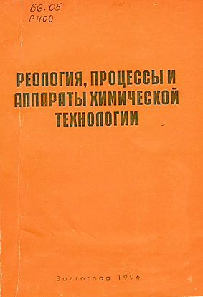
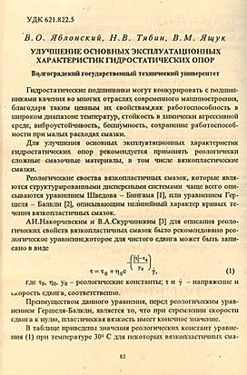
Реология, процессы и аппараты химической технологии [Текст] : межвуз. сб. науч. тр. / ВолгГТУ. – Волгоград : Изд – во ВолгГТУ, 1996. – 171 с.
В сборнике научных трудов рассмотрены теоретические основы реологии, математического описания и инженерного расчёта основных химико-технологических процессов, а также принципы устройства и функционирования технологической аппаратуры для их осуществления. Одна из статей сборника принадлежит Н. В. Тябину и его ученикам.

Slide 15
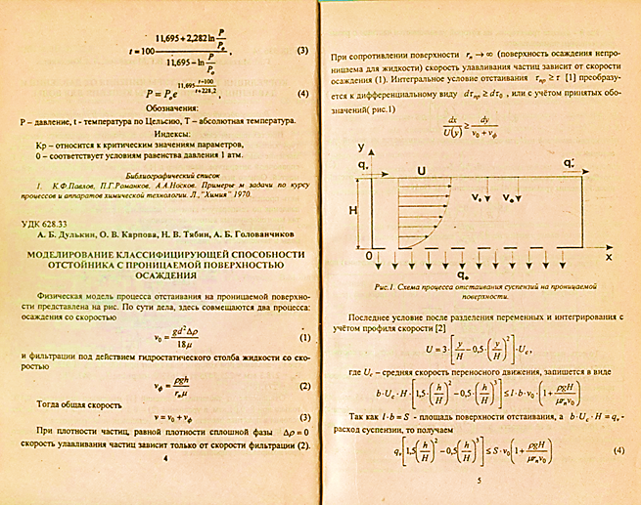
Реология, процессы и аппараты химической технологии [Текст] : сб. науч. тр. / ВолгГТУ. – Волгоград, 1999. – 181 с.
В сборнике научных трудов рассмотрены теоретические основы реологии, математического описания и инженерного расчёта основных химико-технологических процессов, а также принципы устройства и функционирования технологической аппаратуры для их осуществления. Одна из научных разработок принадлежит Н. В. Тябину и его ученикам.

Slide 16
БЛАГОДАРИМ
ЗА ВНИМАНИЕ!

